Slide 1

KOREA UNIVERSITY
ASSUMPTION-AWARE
EXTRAPOLATION
PP와 PAE를 연결하는 외삽 연구 프레임워크
RUL · 열화 · 균열성장 · 상태예측
Smart Production Systems Lab.
박사과정 연구 프로그램
2026
Notes:
Korea University crimson cover. Generated visual depicts battery, turbofan, and fatigue-crack prognostics domains.

Slide 2
00
발표의 큰 그림
외삽의 정의에서 PP의 현재 단계와 PAE의 다음 단계까지
문제
해결 방향
현재
다음
데이터 밖의 함수는
데이터만으로 정해지지 않는다
관측 가능한 지식에 맞춰
prior의 강도를 정한다
PP로 약한 prior의
안전한 실행을 보였다
PAE로 prior 선택과
prior-off routing을 검증한다
핵심 메시지
외삽은 모델 하나를 고르는 문제가 아니라, 어떤 가정을 어디까지 허용하고 실패를 어떻게 알릴지 설계하는 문제다.
Smart Production Systems Lab. / Assumption-Aware Extrapolation
02
Notes:
Narrative overview.

Slide 3
01
외삽의 실제 배포 상황
시간·개체·조건의 support가 달라질 때
학습 데이터
배포 대상
미래 시간 외삽
학습 끝
새로운 unit / engine
새 조건 / regime
지원 범위 밖 조합
학습에서 관측하지 못한 개체의
열화 궤적과 남은수명
운전 조건 또는 열화 관계가
달라진 조합
convex hull·support shell 밖의
상태에서 예측
Smart Production Systems Lab. / Assumption-Aware Extrapolation
03
Notes:
Strict extrapolation includes temporal, unseen-unit, and support-remote condition shifts.

Slide 4
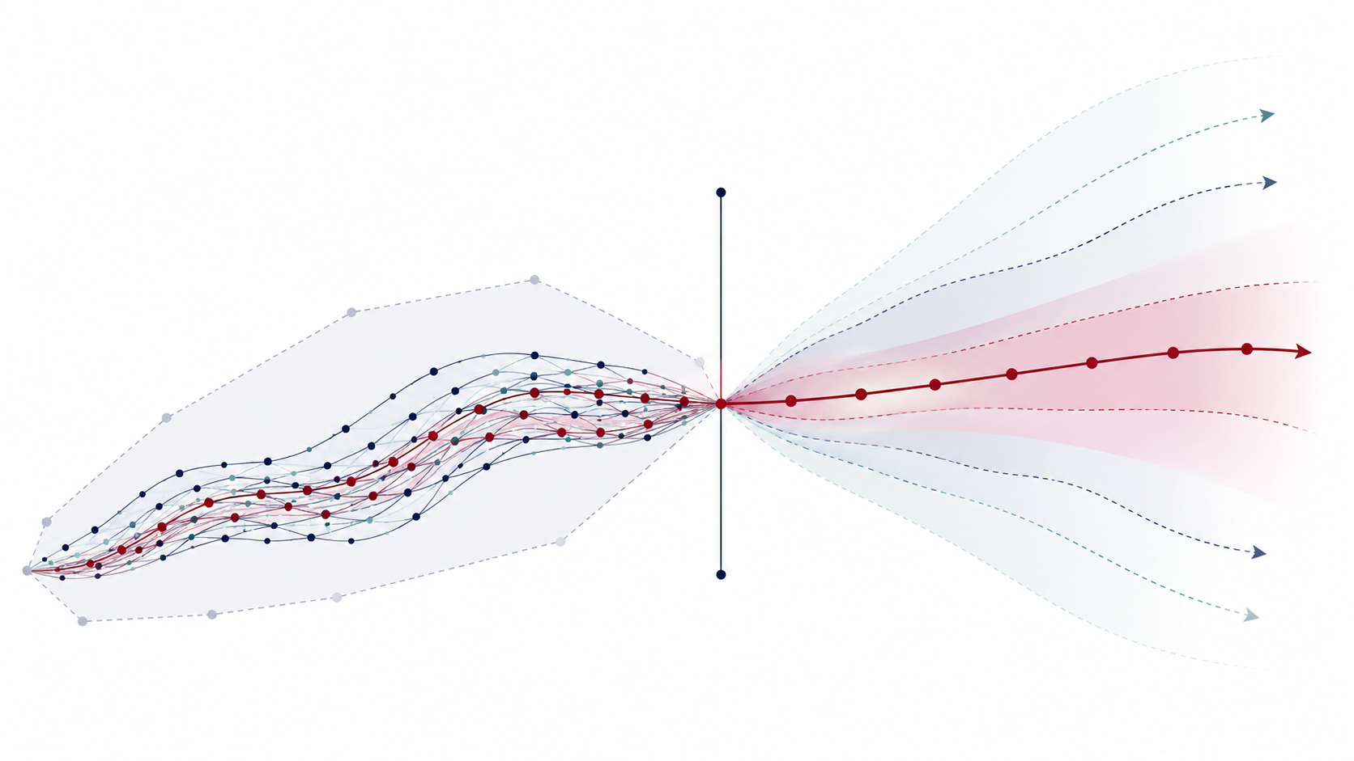
01
왜 외삽이 어려운가
같은 학습 데이터도 support 밖에서는 여러 미래를 허용한다
관측 구간 안에서는 여러 함수가 비슷하게 맞는다.
경계를 넘는 순간 모델의 구조와 loss가 가진
암묵적 가정이 예측 방향을 결정한다.
일반 NN residual은 밖에서 계속 커질 수 있다
강한 수식 prior는 틀렸을 때 편향을 고정한다
높은 ID 성능만으로 외삽을 정당화하기 어렵다
연구의 출발점: 현재 관측으로 어느 prior까지 정당화할 수 있는지 먼저 결정한다.
Smart Production Systems Lab. / Assumption-Aware Extrapolation
04
Notes:
Generated illustration of non-identification outside support: multiple plausible futures diverge after the observation boundary.

Slide 5
01
연구 질문
가정을 명시하고 관리하는 외삽 시스템
관측된 데이터와 도메인 지식으로 정당화할 수 있는 가정만 사용해
외삽을 안전하게 실행하고, 근거가 부족하면 불확실성 또는 보류로 보고할 수 있는가?
Q1
Q2
Q3
무엇을 prior로 써도 되는가?
허용된 prior를 NN과 어떻게 결합하는가?
어떤 외삽 예측을 믿거나 보류할 것인가?
PAE
PP
Assurance
Smart Production Systems Lab. / Assumption-Aware Extrapolation
05
Notes:
Three research questions: prior admissibility, safe execution, and assurance.

Slide 6
01
문헌에서 얻는 출발점
외삽을 지탱하는 것은 데이터보다 가정이다
Symbolic / equation NN
알고 있는 식·연산 구조를 표현
알고 있는 수식 관계
Monotone / constrained NN
방향·부호·순서를 보존
질적 구조 지식
PINN / physics hybrid
지배식·보존식을 결합
정량 물리 지식
OOD / uncertainty
shift와 위험을 진단
환경·불확실성 정보
본 연구의 빈칸: prior의 존재 여부와 강도를 관측 계약에 따라 선택하고, 약한 prior를 안정적으로 실행하는 통합 절차.
Smart Production Systems Lab. / Assumption-Aware Extrapolation
06
Notes:
Sources: literec_study taxonomy including symbolic/equation networks, monotonic constraints, PINN, OOD, and uncertainty literature.

Slide 7
02
Prior ladder
수식은 가장 강한 prior일 뿐이다
0
구조 지식 없음
prior-off NN + uncertainty / abstain
1
경계·범위·이력·support 거리
PP: weak-prior executor
2
단조 방향·부호·부분 순서
constrained predictor
3
관계식·보존식·동역학
physics / equation residual hybrid
안전장치: 근거 없는 도메인에서는 임의의 식을 넣지 않고 prior-off 경로를 선택한다.
Smart Production Systems Lab. / Assumption-Aware Extrapolation
07
Notes:
Prior ladder and executors.

Slide 8
02
가정 인지형 외삽 프레임워크
Compile → Execute → Assure
1. Compile
2. Execute
3. Assure
관측 계약에서
허용 prior를 컴파일
선택 prior에 맞는
예측기를 실행
거리·오차·불확실성으로
신뢰도와 보류를 결정
출력 contract | point prediction · selected prior level · applicability signal · predict / abstain
Smart Production Systems Lab. / Assumption-Aware Extrapolation
08
Notes:
Integrated Compile Execute Assure framework.

Slide 9
02
PAE의 관측 계약
모델이 볼 수 있는 것과 알 수 있는 것을 명시한다
관측
covariates, 시간 순서, window, 결측
라벨·경계
RUL, EOL, range, training/deployment availability
메타데이터
unit, domain, 조건, regime indicator
도메인 지식
단조 방향, 부호, 관계식, 보존식
배포 shift
시간 끝단, unseen unit, condition/hull shift
이 계약은 test label이나 미래에 접근할 수 없는 정보를 prior 선택에 쓰지 못하게 막는다.
Smart Production Systems Lab. / Assumption-Aware Extrapolation
09
Notes:
PAE typed observation contract.

Slide 10
02
PAE routing 원리
prior의 강도와 executor를 함께 선택한다
강한 prior
관측 계약
Admissible prior?
physics/equation hybrid
어떤 정보가 실제로
available한가?
강한 식 / 질적 제약 /
약한 경계·이력 / 없음
약한 prior
PP executor
prior 없음
prior-off + UQ/abstain
PAE는 참 물리식을 “발견”한다고 주장하지 않는다. 관측이 뒷받침하는 선택지만 허용한다.
Smart Production Systems Lab. / Assumption-Aware Extrapolation
10
Notes:
PAE routes among strong prior, PP weak prior, and prior-off pathways.

Slide 11
03
PP: 첫 번째 독립 논문
주어진 약한 prior를 외삽에서 안전하게 실행할 수 있는가
Input prior
EOL 경계 · 양수성 · 이력 · 약한 affine tail · support 거리
PP의 역할
NN residual이 boundary와 tail을 뒤집지 않도록 표현력과 외삽 영향 범위를 분리한다.
논문 claim
선언된 weak prior 아래에서 strict out-of-support RUL extrapolation을 위한 support-adaptive prior-residual executor
Smart Production Systems Lab. / Assumption-Aware Extrapolation
11
Notes:
PP paper boundary and central claim.

Slide 12
03
PP 구조
고정된 tail과 bounded residual을 결합한다
ŷ = m · softplus( ℓ(z) + cθ(z) )
ℓ(z) frozen affine tail
cθ(z) history residual
m boundary margin
외삽 방향의 기본 경향
support 내부의 세밀한 보정
EOL과 residual envelope
구조적 보장
EOL 경계 보존
residual 크기 제한
support 거리 기반 완화
Smart Production Systems Lab. / Assumption-Aware Extrapolation
12
Notes:
PP architecture and structural guarantees.

Slide 13
03
Support-adaptive residual
가까운 곳에서는 세밀하게, 먼 곳에서는 포화시킨다
전환점 τ
residual 영향
큰 Bₕ: bounded saturation
작은 Bₗ: history 보정
support 거리
support에서 멀어질수록 residual이 affine path를 무제한으로 덮어쓰지 못하게 한다.
Smart Production Systems Lab. / Assumption-Aware Extrapolation
13
Notes:
Conceptual support-adaptive dual-scale saturation diagram.

Slide 14
03
PP 검증 프로토콜
일반 random split보다 외삽 축을 먼저 고정한다
분할
선택
보고
안전성
시간 끝단
새 unit/engine
조건·support shell
train 내부 validation으로
구조와 hyperparameter 결정
pooled R²
unit coverage
seed robustness
boundary·residual bound
violation count
원칙: test label은 모델 선택이나 gate calibration에 사용하지 않는다.
Smart Production Systems Lab. / Assumption-Aware Extrapolation
14
Notes:
PP protocol: strict extrapolation axis, internal validation selection, and pooled/unit/seed/bound reporting.

Slide 15
03
PP 현재 근거
개발 데이터에서 안정적 후보가 되었는지 확인
Sunwoda
RWTH
MICH
0.934
0.842
0.751
pooled R² · 5-seed mean
pooled R² · 5-seed mean
pooled R² · 5-seed mean
추가 확인
MICH 8개 unit 모두 pooled R² > 0 | 17,645개 예측에서 boundary/residual bound 위반 0건
해석: 현재 결과는 개발 근거다. 논문에서는 구조 고정 뒤 독립 cohort 결과를 별도 증거로 제시한다.
Smart Production Systems Lab. / Assumption-Aware Extrapolation
15
Notes:
Source: PP final adaptive dual-scale replay. Sunwoda .934, RWTH .842, MICH .751 pooled R² 5-seed means. Retrospective development evidence, not independent confirmation.

Slide 16
04
PAE의 핵심 검증
prior를 고르는 것이 실제로 손해를 줄이는가
Correct prior
Wrong prior
Prior-off
PAE route
적절한 prior가
성능·안정성을 높이는가
틀린 prior가
얼마나 해로운가
근거가 없을 때
안전한 baseline인가
선택 오류를 줄이고
손해를 제한하는가
필수 ablation: 동일 split에서 correct / deliberately wrong / prior-off / PAE-selected를 비교한다.
Smart Production Systems Lab. / Assumption-Aware Extrapolation
16
Notes:
PAE falsification study design.

Slide 17
04
Assurance 계층
점 예측과 함께 적용 가능성·위험을 보고한다
Support geometry
hull/shell 거리, 역사적 coverage
Prediction contract
Validation error transport
point prediction
selected prior level
applicability signal
uncertainty / risk
predict or abstain
validation shell 오차가 test shell에서도 전달되는가
Uncertainty / disagreement
불안정 residual을 감쇠하거나 보류하는가
현재 PP에서 구현한 geometry·validation 검증을 여러 executor가 공유할 보증 interface로 확장한다.
Smart Production Systems Lab. / Assumption-Aware Extrapolation
17
Notes:
Assurance layer is currently PP-specific. General cross-executor interface is planned future work.

Slide 18
04
논문과 박사과정 로드맵
PP와 PAE는 별도 논문으로, 통합은 박사과정의 큰 이야기로
현재
다음
통합
PP paper
PAE paper
Dissertation
weak prior executor
strict RUL extrapolation
structure·protocol 고정
typed contract
prior compilation·routing
wrong-prior ablation
compile → execute → assure
교차 도메인·regime 변화
selective risk
통합 claim: prior를 숨기지 않고, 관측으로 정당화되는 수준만 사용하며, 적용 범위와 실패 신호를 함께 보고한다.
Smart Production Systems Lab. / Assumption-Aware Extrapolation
18
Notes:
Research roadmap and claim boundary.

Slide 19
04
도메인에 따라 달라지는 prior
같은 프레임워크 안에서도 관측 계약과 executor가 달라진다
배터리 열화
관측: capacity·health history, EOL threshold
허용 prior: 경계·양수성·완만한 tail
주요 경로: PP
균열성장
관측: crack length, stress intensity range
허용 prior: Paris 관계식 또는 단조 방향
주요 경로: equation hybrid / constrained model
엔진 RUL
관측: multivariate sensors, condition, unit history
허용 prior: 이력·support·조건별 구조
주요 경로: PP 또는 prior-off + UQ
이 매핑 자체를 PAE가 observation contract로 형식화하고, PP는 약한 prior 경로를 담당한다.
Smart Production Systems Lab. / Assumption-Aware Extrapolation
19
Notes:
Conceptual domain-to-prior mapping. Paris-law routing requires stress-intensity variables and justified regime assumptions.

Slide 20
04
논문별 주장과 필요한 증거
현재 결과와 후속 가설을 분리한다
약한 prior를 bounded residual로 안전하게 실행
strict split, 경쟁모델, seed, unit coverage, shell, bound
PP 논문
관측 계약으로 prior 수준과 executor를 선택
correct/wrong/off/selected ablation, selection regret
PAE 논문
prior 선택부터 assurance까지 연결
교차 도메인, regime shift, selective risk, 외부 cohort
박사논문
현재 완료: PP executor와 개발 데이터 근거 다음 검증: PAE compiler와 통합 assurance
Smart Production Systems Lab. / Assumption-Aware Extrapolation
20
Notes:
Claim-evidence matrix separating current PP evidence from future PAE and dissertation claims.

Slide 21
Discussion
이번 초안에서 먼저 정할 것
1
PP 논문의 중심 도메인·데이터셋·strict extrapolation protocol
2
PAE observation contract에서 허용할 prior의 구체적 범위
3
박사논문에서 추가할 domain과 regime-shift 실험
4
independent cohort를 확보할 시점과 proof protocol
Smart Production Systems Lab.
Notes:
Discussion slide for iterative revision.

